Slide 1
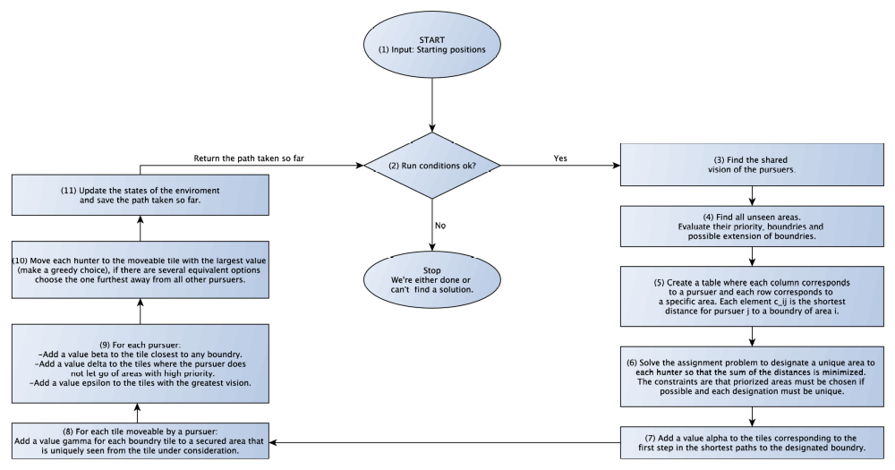
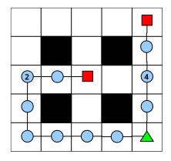
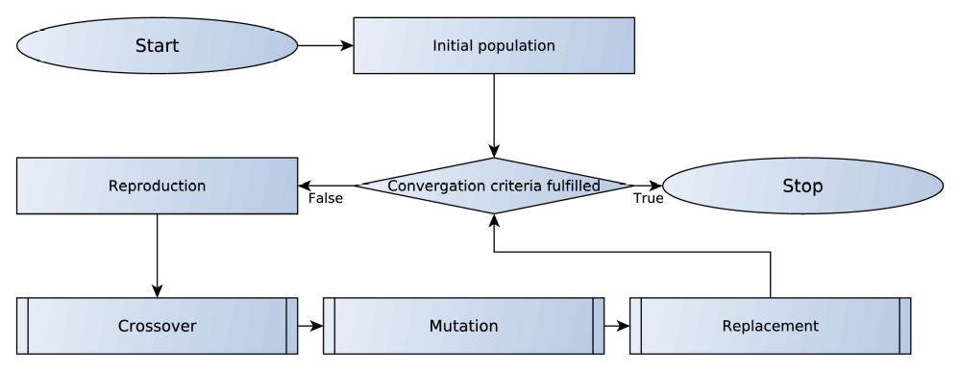
Applicering
Giriga metoder
NP-svårt
Förklaring av problemet
Givet en sammanhängande miljö av polygoner, och ett antal sökare. Skapa en sökstrategi för sökarna så att dom garanterat hittar en inkräktare.
Simuleringar
Opt. Syst.
Heuristik
Sökstrategier
Pursuit and Evasion
In polygonial environments
Tabusökning
Algoritmkonstruktion
Vad har vi gjort?
I vårat arbete har vi utvecklat heuristiska algoritmer för ett avsökningsproblem i polygonmiljöer med mobila robotar. Tre i grunden olika heuristiska metoder behandlas för att skapa algoritmer: tabusökning, genetiska algoritmer och så kallade giriga metoder. Resultatet är tre algoritmer, varav två har implementerats i ANSI C, som snabbt ger lösningar av hög kvalitet jämfört med tidigare metoder. Statistik på körtider och lösningskvalitet för ett stort antal slumpmässigt genererade områden har tagits fram och utvärderats i rapporten.
Genetiska algoritmer
Redovisningsinnehåll
På vår redovisning kommer vi närmare beskriva hur algoritmerna fungerar och ….

